Slide 1
Физика
Программирование
Информатика
Астрономия

Slide 2
Информатика
1
3
2
4
Меню

Slide 3
Программирование
1
3
2
4
Меню

Slide 4
1 вопрос
Составить блок - схему сказки "Репка"
Меню
Ответ

Slide 5
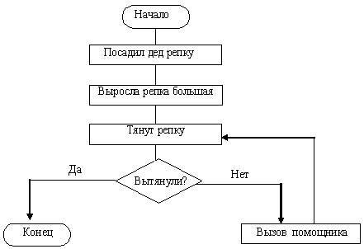
1 вопрос
Меню

Slide 6
1 вопрос
Говард Айкен , создатель первого в мире компьютера, сказал: «Живи он на 75 лет позже, я остался бы безработным». О ком он говорил?
Меню
Ответ

Slide 7
1 вопрос
О Чарльзе Бэббидже.
Меню

Slide 8
2 вопрос
Составить блок-схему сказки «Колобок»
Меню
Ответ

Slide 9
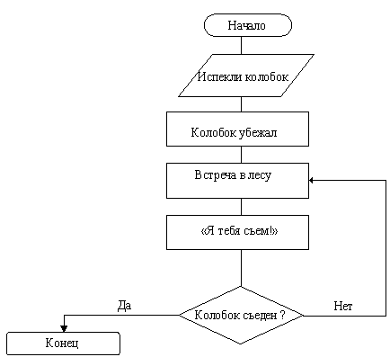
2 вопрос
Меню

Slide 10
2 вопрос
Один шестиклассник о себе написал так : “Пальцев у меня 32 , на каждой руке по 5, а на ногах – 14”. Может, ли такое быть ?"
Меню
Ответ

Slide 11
2 вопрос
Может, если система счисления – шестеричная
Меню

Slide 12
3 вопрос
С современной точки зрения, какое из определений в большей степени характеризует хорошую программу?
а) работает как можно быстрее и расходует как можно меньше ресурсов ЭВМ;
б) быстро создаваемая, легко отлаживаемая , модифицируемая.
Меню
Ответ

Slide 13
3 вопрос
В те времена, когда вычислительная техника была очень дорогой , её возможности ограничены, в основу критериев закладывалась экономия аппаратных средств. Современные ЭВМ работают всё быстрее , а их стоимость падает. Но, с другой стороны, разработки программных средств неуклонно возрастают . При этом в основу критериев их качества входят: быстрое создание, легкость отладки и модификации. Поэтому с точки зрения сегодняшнего дня в большей степени характеризует хорошую программу утверждение б.
Меню

Slide 14
3 вопрос
Сколько цифр в двоичной системе счисления числа 13 ?
Меню
Ответ

Slide 15
3 вопрос
1101, то есть 4 цифры.
Меню

Slide 16
4 вопрос
Сколько раз будет выполнено тело цикла?
К:=5; S:=0;
FOR I=1 TO K DO BEGIN S: =S+1; K:=K-1 END
Меню
Ответ

Slide 17
4 вопрос
Ответ 5
Меню

Slide 18
4 вопрос
Является ли калькулятор ЭВМ ? Ответ обоснуйте.
Меню
Ответ

Slide 19
4 вопрос
Да, так как калькулятор , как и ЭВМ, состоит из процессора, памяти и устройства ввода/вывода.
Меню

Slide 20
Физика
1
3
2
4
Меню

Slide 21
Вопрос 1
Из частей слов (мо, щ, но, сть, вол, ьт, юн, г, тон, на, фо, тон, ква, нт ) составить физические термины по вертикали и прочесть ключевое слово по горизонтали.
Меню
Ответ

Slide 22
Из частей слов (мо, щ, но, сть, вол, ьт, юн, г, тон, на, фо, тон, ква, нт ) составить физические термины по вертикали и прочесть ключевое слово по горизонтали.
М | В |  |  |  | К
О | О |  |  |  | В
Щ | Л |  |  | Ф | А
Н | Ь | Ю | Т | О | Н
О | Т | Н | О | Т | Т
С |  | Г | Н | О
Т |  |  | Н | Н
Ь |  |  | А
Меню

Slide 23
Необходимо развесить грузы так,
что бы рычаг остался в равновесии.
300г
300г
500г
400г
200г
200г
Меню
Ответ

Slide 24
Необходимо развесить грузы так,
что бы рычаг остался в равновесии.
300г
300г
500г
400г
200г
200г
Меню

Slide 25
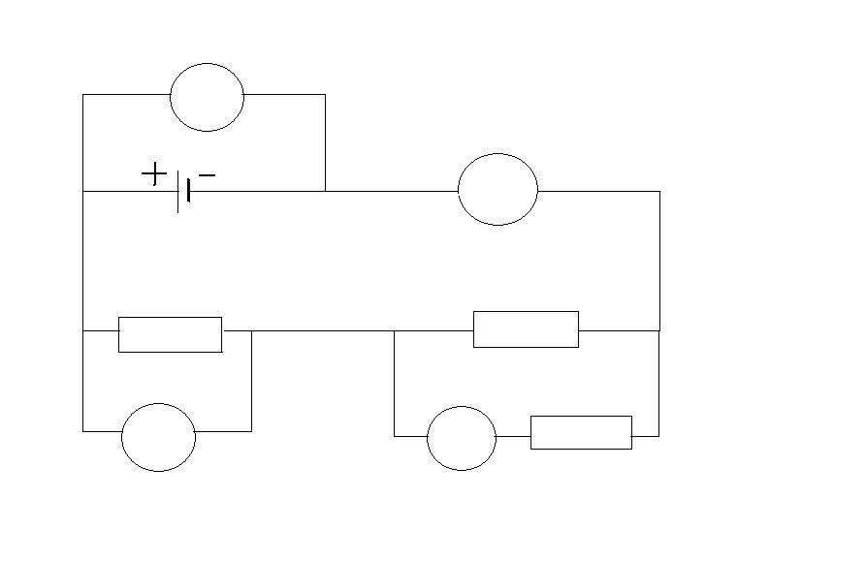
3 вопрос
99 Ом
Расставить в схеме электрической цепи показания амперметра, вольтметра и значения резисторов, что бы на всех участках выполнялись законы электродинамики
10 Ом
15 Ом
30В
2А
0,8 А
18 В
Меню
Ответ

Slide 26
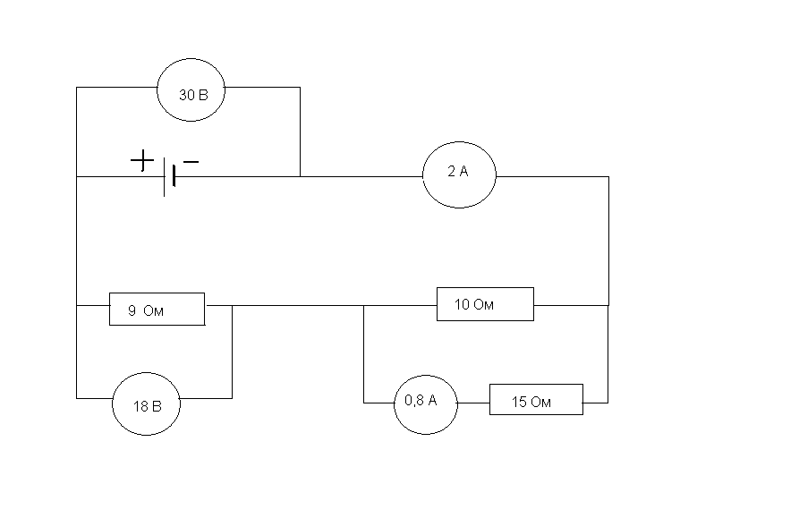
Меню

Slide 27
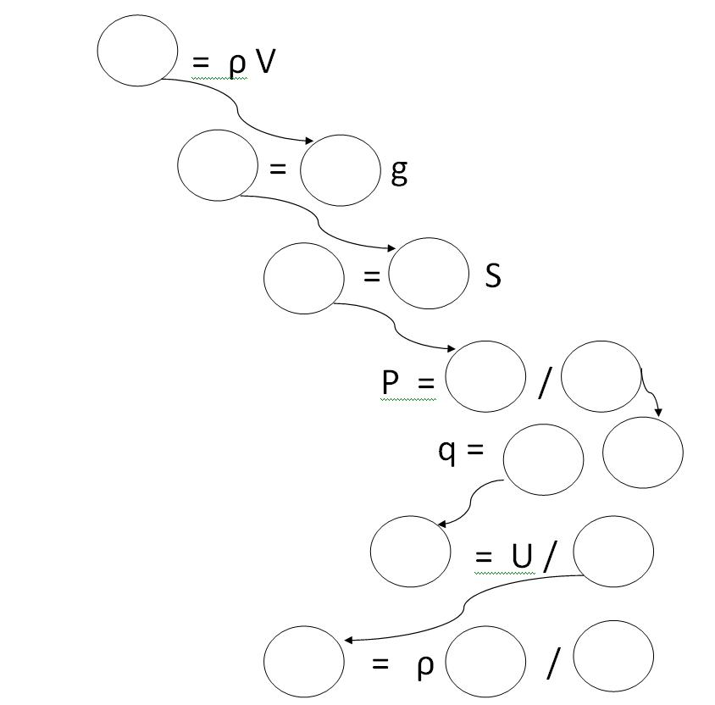
4 вопрос. Заполним пустоты
Меню
Ответ

Slide 28
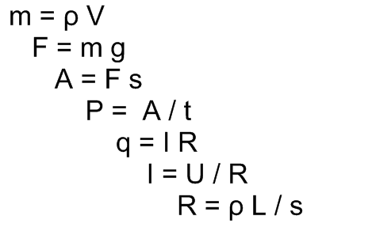
Меню

Slide 29
Астрономия
1
2
3
4
Меню

Slide 30
1 вопрос
Ответ
Меню

Slide 31
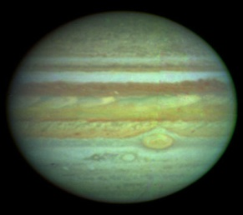
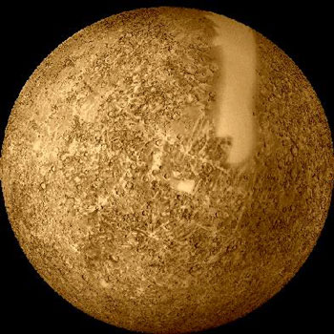
1 вопрос
Меню

Slide 32
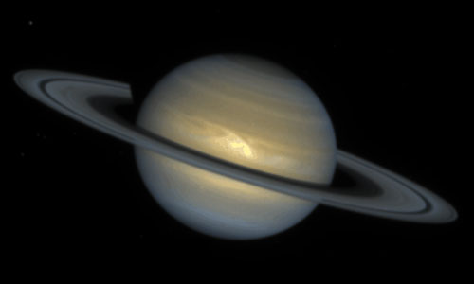
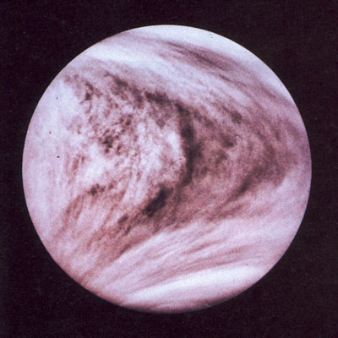
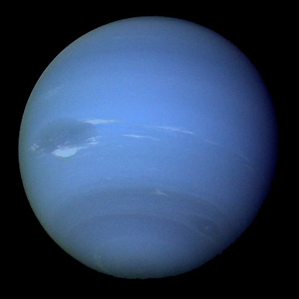
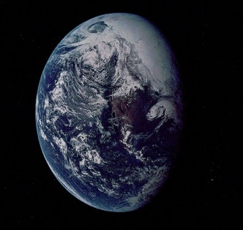
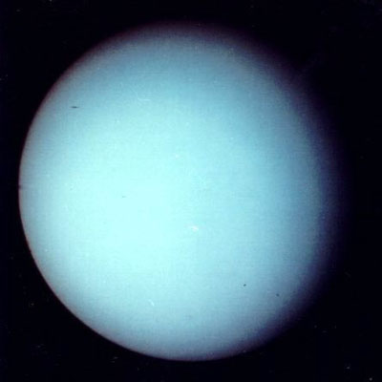
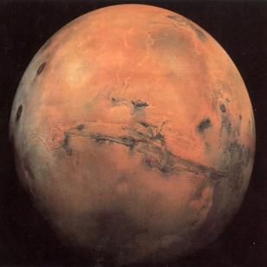
Расположить планеты в последовательности от Солнца.
Меркурий
Венера
Нептун
Сатурн
Юпитер
Марс
Уран
Земля
Меню
Ответ

Slide 33
Расположить планеты в последовательности от Солнца.
Меркурий
Венера
Земля
Марс
Юпитер
Сатурн
Уран
Нептун
Меню

Slide 34
Какие планеты можно увидеть в телескоп на ночном небе
Меркурий
Венера
Нептун
Сатурн
Юпитер
Марс
Уран
Земля
Ответ
Меню

Slide 35
На ночном небе используя телескоп можно увидеть.
Марс
Юпитер
Сатурн
Нептун
Уран
Меню

Slide 36
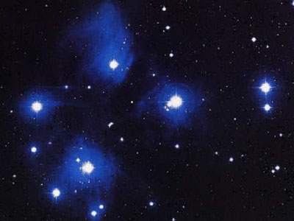
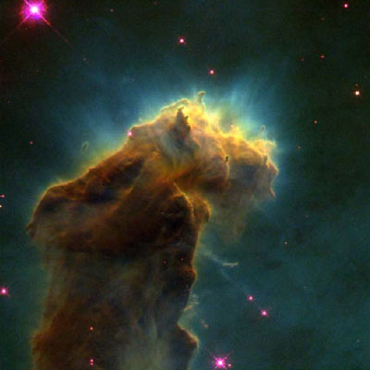
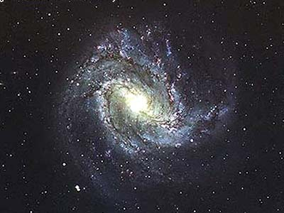
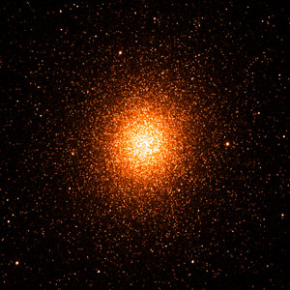
Подбери правильное название космическим объектам.
1. Галактика
2. Туманность
3. Шаровое
скопление
4. Плеяды
Ответ
Меню

Slide 37
Объекты называются:
1. Галактика
2. Туманность
3. Шаровое
скопление
4. Плеяды
Меню

